Slide 1

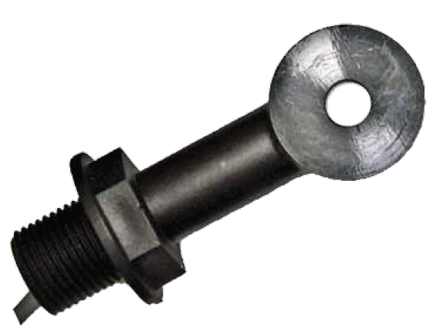
ConductiSense
Analizzatore
di conducibilità
Conductivity (or specific conductance) of an electrolyte solution is a measure of its ability to conduct electricity. The SI unit of conductivity is Siemens per meter (S/m).
Wikipedia
Notes:
Questa è una presentazione generale, per maggiori informazioni, brochures e note tecniche visitare la pagina:
https://www.leafytechnologies.it/prodotti/analizzatore-di-conducibilita/
Codice documento: PREPI003
Versione: 1.0
Ultima revisione: 13/04/2020

Slide 2
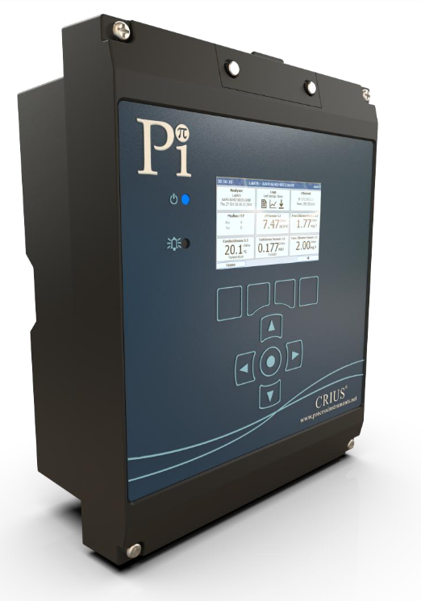
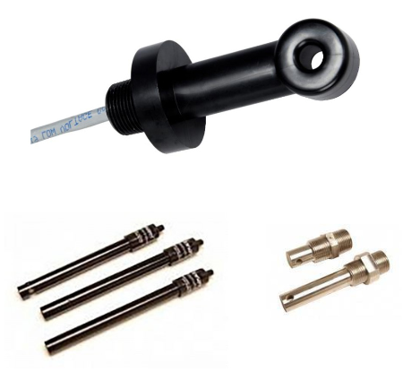
Cos’è ConductiSense?
Analizzatore avanzato
I tre tipi di sensori
di conducibilità
ConductiSense è il sensore di conducibilità che, abbinato ad uno degli analizzatori, permette la misura in continuo ed in linea della conducibilità nei sistemi di trattamento delle acque.

Slide 3
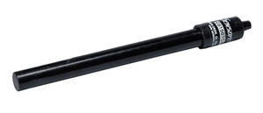
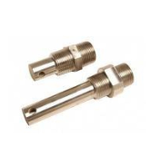
Intervalli di misurazione
Sensore in grafite
0 – 5,000 μS/cm (altri intervalli disponibili)
Costante di cella = 0.1, 1, 10
Sensore toroidale
0 – 2,000,000 μS/cm
Costante di cella = Non applicabile
Sensore in acciaio per caldaie
0 – 50,000 μS/cm
Costante di cella = 0.1, 1, 10

Slide 4
Perché scegliere ConductiSense?
Vari sensori
Manutenzione limitata
Durevoli
Affidabile

Slide 5
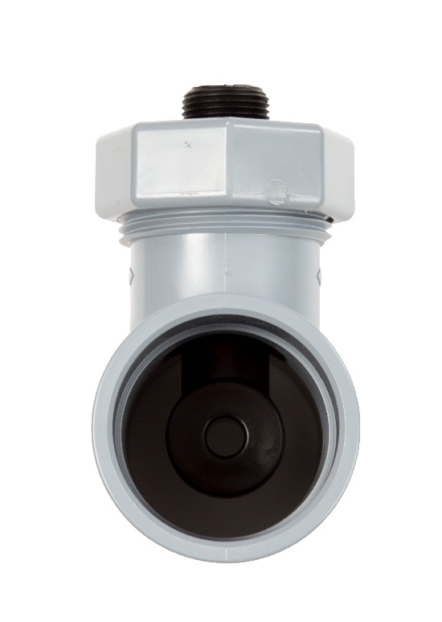
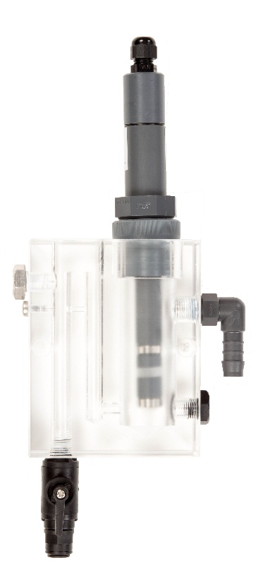
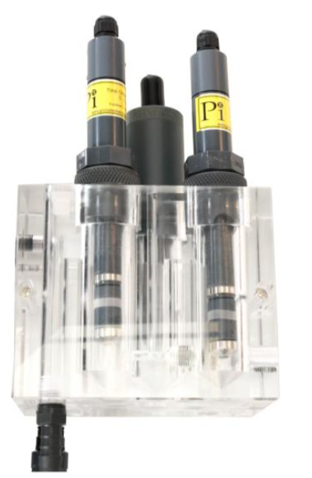
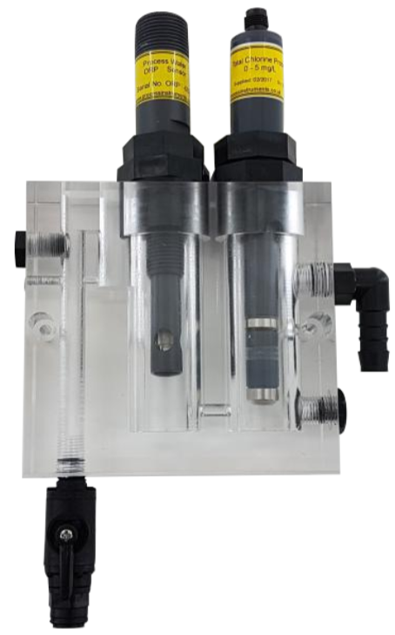
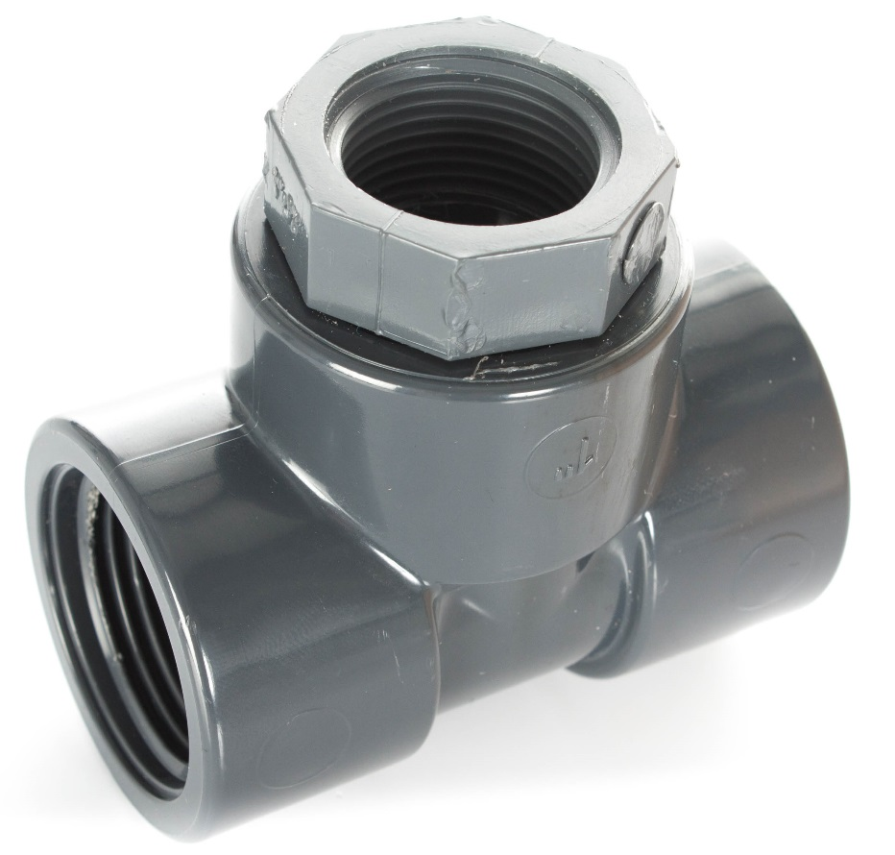
Opzioni di installazione
Celle di flusso e
connessione a T per
il sensore in grafite
Connessione a T per sensore toroidale

Slide 6



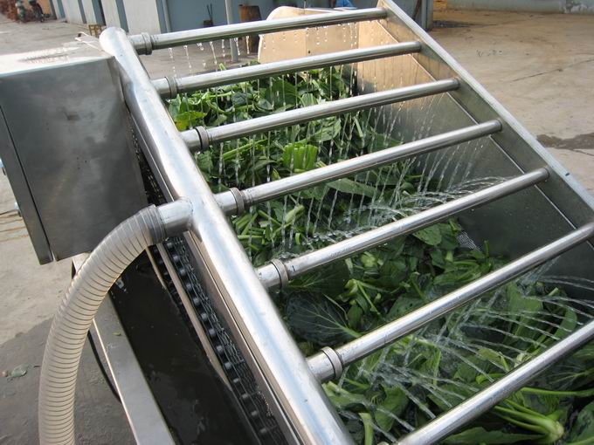

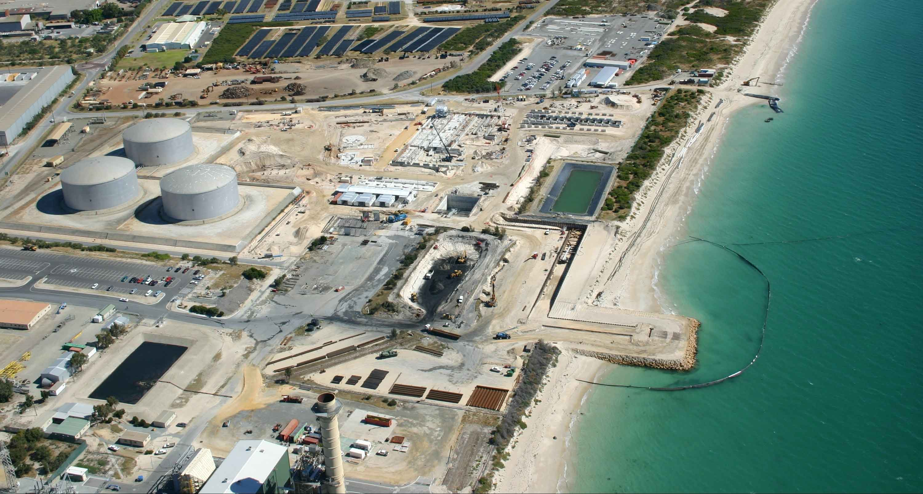
Applicazioni tipiche
Acqua potabile
Desalinizzatori
Pastorizzatori
Alimenti
Torri di raffreddamento
Acque industriali
Scambiatori di calore

Slide 7
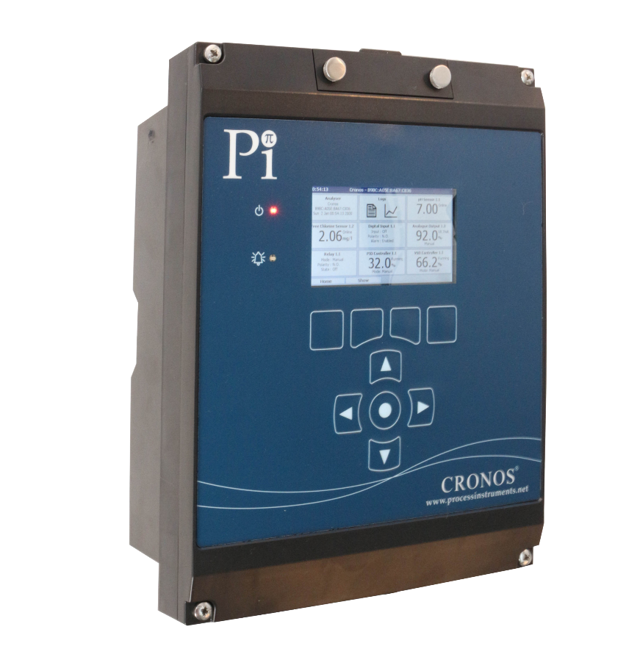
Analizzatori: Base e Avanzato
CRONOS®
CRIUS®

Slide 8
Tipi di Controllo
PID – Proporzionale-Integrale-Derivativo
Proporzionale al flusso con compensazione
Orologio in tempo reale
Temporizzatori
Protezione Sovradosaggio
Duty standby (Controllo di Riserva)
Relè
Uscite analogiche (4-20 mA o 0-10 V)
Sistemi di ridondanza

Slide 9

Protocolli di Comunicazione
Modbus (ASCII/RTU)
Modbus (TCP/IP)
Profibus
Accesso Remoto (2G/3G/4G GPRS)
Accesso Remoto (LAN)

Slide 10
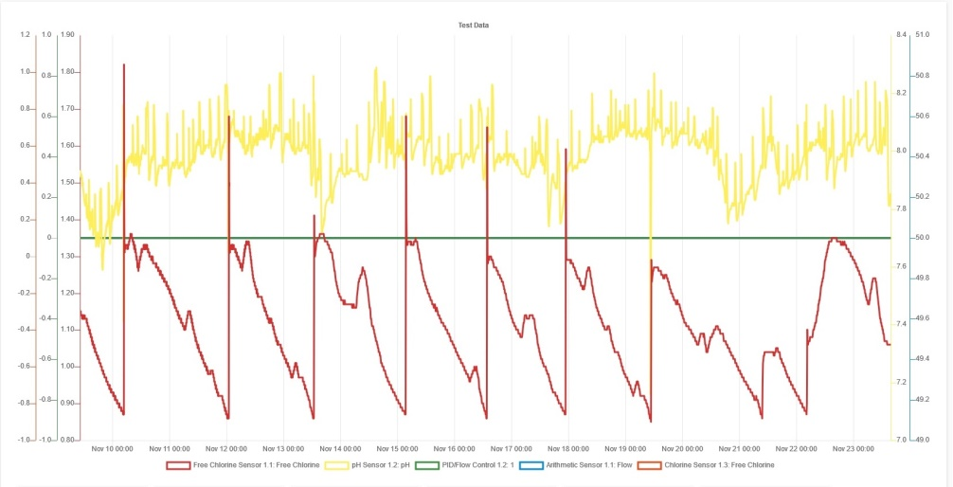
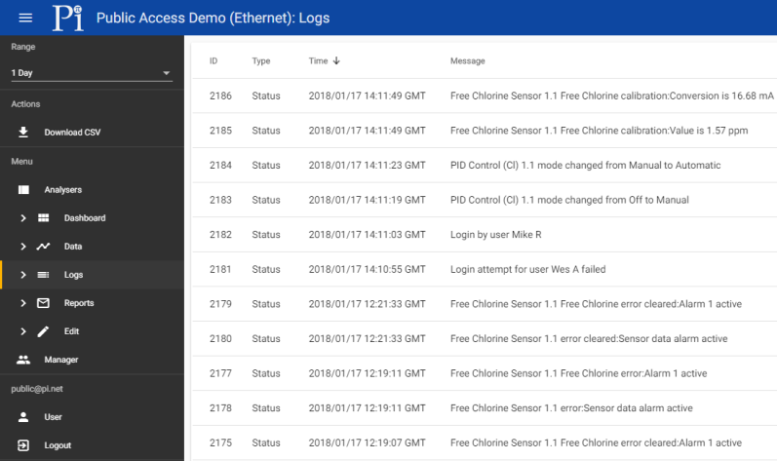
Telegestione con accesso remoto
Accesso in lettura e scrittura
Accesso da qualsiasi dispositivo
Scaricamento dati
Notifiche e-mail/SMS
Grafici
Sistema Cloud
Livelli di accesso differenti
Funzionalità avanzate

Slide 11
Grazie per la
vostra
attenzione
Per maggiori informazioni sul ConductiSense
visitare il sito:
www.leafytechnologies.it

